Slide 1
স্বাগতম

Slide 2
পরিচিতি
গোপাল চন্দ্র দেবনাথ প্রভাষক জীববিজ্ঞান বিভাগ আব্দুর রাফেত বিশ্বাস কলেজ মিরপুর,কুষ্টিয়া ।
ই-মেইলঃgcdn1977@gmail.com

Slide 3
বিষয়-জীববিজ্ঞান
পত্র-প্রথম
অধ্যায়-পঞ্চম(শৈবাল)

Slide 4
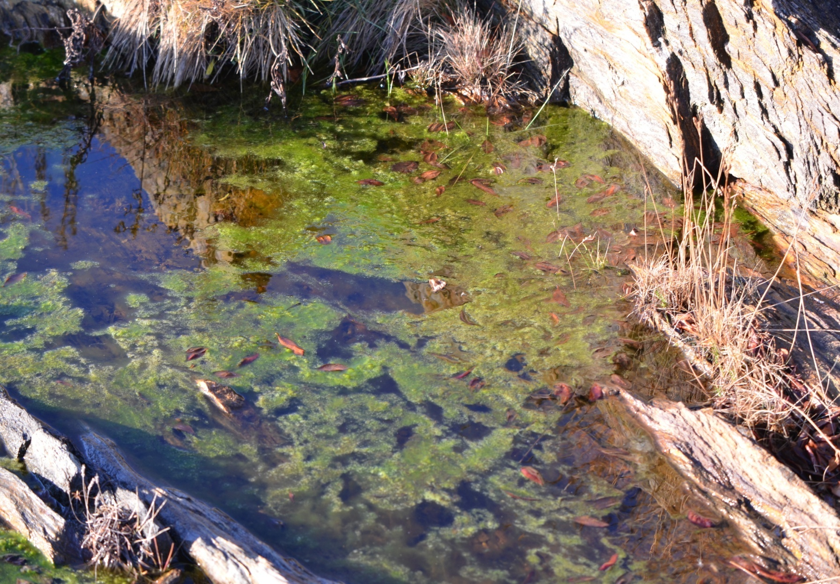
পানিতে কি ভাসছে?

Slide 5
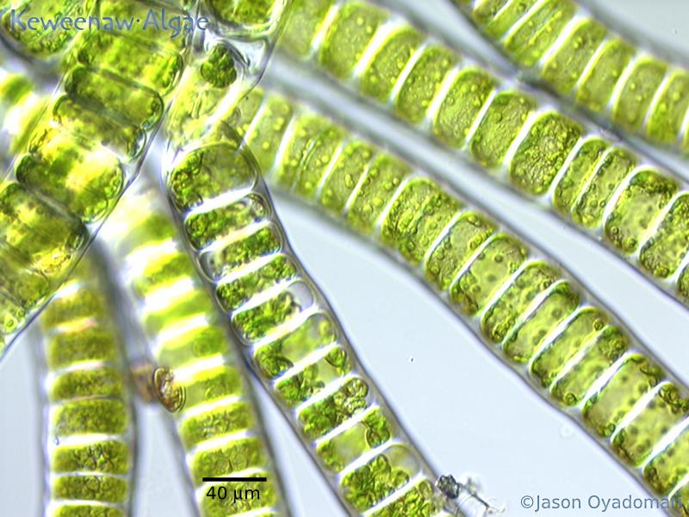
আজকের আলোচ্য বিষয়
Ulothrix শৈবাল

Slide 6
শিখনফল
এ পাঠ শেষে শিক্ষার্থীরা...
১। Ulothrix কি তা বলতে পারবে।
2। Ulothrix এর গঠন সম্পর্কে বলতে পারবে।
3। Ulothrix এর সাথে অন্য উদ্ভিদের পার্থক্য লিখতে পারবে।

Slide 7
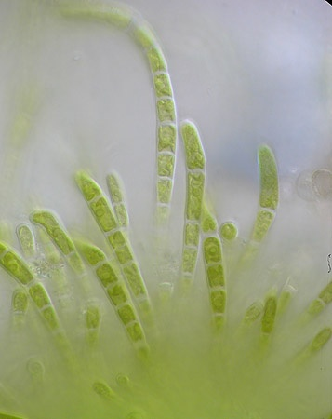
Ulothrix কলোনী

Slide 8
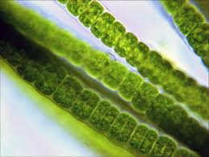
Ulothrix শৈবালের কোষগুলো বড় করে দেখানো হলো।

Slide 9
ডোবা
পুকুর
হ্রদ
সমূদ্র
প্রচন্ড ঠান্ডা পানি
আবাসস্থল

Slide 10
Ulothrix
অশাখ ফিলামেন্ট
সূত্রবৎ সবুজ
শৈবাল
অগ্রপশ্চাতে বিভেদিত
২/৪ ফ্ল্যাজেলা যুক্ত জুস্পোর দ্বারা অযৌন জনন
বেল্ট/গার্ডল
আকৃতির ক্লোরোপ্লাষ্ট
৩০/৬০ টি প্রজাতি
যৌন জনন আইসোগ্যামাস
Ulothrix এর বৈশষ্ট্য

Slide 11
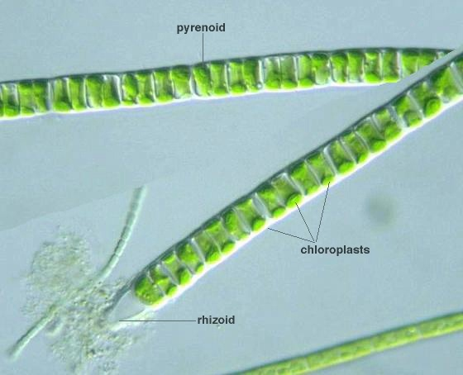
পাইরিনয়েড
নিউক্লিয়াস
ক্লোরোপ্লাষ্ট
কোষপ্রাচীর
হোল্ডফাষ্ট
Ulothrix এর গঠন

Slide 12
একক কাজ
পাইরিনয়েড কি
?
?
?
?

Slide 13
দলগত কাজ
Ulothrix উদ্ভিদের সাথে উচ্চ শ্রেণির উদ্ভিদের বৈশিষ্টের মিল ও পার্থক্যগুলো (দলে) পোষ্টার পেপারে লিখে উপস্থাপন কর।

Slide 14
বাড়ির কাজ
Ulothrix শৈবালের চিহ্নিত চিত্র অংকন কর।
চিত

Slide 15
মূল্যায়ন
১। পাইরিনয়েড কী?
২। Ulothrix কোথায় জন্মায়?
৩। Ulothrix এর ক্লোরোপ্লাষ্ট দেখতে কেমন?
৪। Ulothrix এর কোষের আকৃতি কেমন?

Slide 16
ধন্যবাদ

